Slide 1


Arsitektur dan Organisasi Komputer
Simple As Possible (SAP) 1
Dhany Indra Gunawan, M.Kom.
LECTURER INFORMATICS ENGINEERING SEKOLAH TINGGI TEKNOLOGI BANDUNG
Email : dhaindgun@gmail.com

Slide 2
Tujuan Perkuliahan
Mahasiswa Memahami Arsitektur komputer SAP
Mahasiswa Memahami instruksi pada SAP
Mahasiswa dapat membuat instruksi pada SAP

Slide 3
Topik pembahasan
Pendahuluan
Arsitektur Komputer SAP 1
Komponen-komponen SAP 1

Slide 4
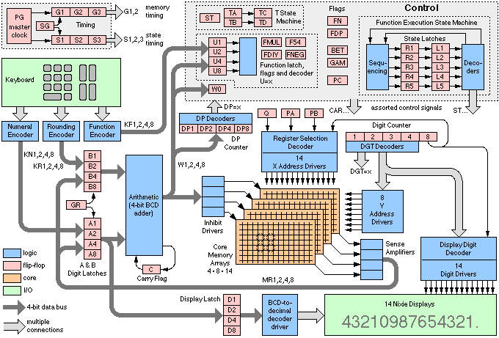
Pendahuluan
Notes:
ph

Slide 5
Komputer SAP 1
SAP = Simple As Possible →Artinya adalah sesederhana mungkin
Mengapa kita perlu belajar komputer ini?
SAP 1 merupakan tahap pertama dalam evolusi perkembangan komputer modern
Untuk memperkenalkan semua gagasan penting dibalik operasi komputer tanpa membenamkan anda kedalam kerumitan yang tidak perlu

Slide 6
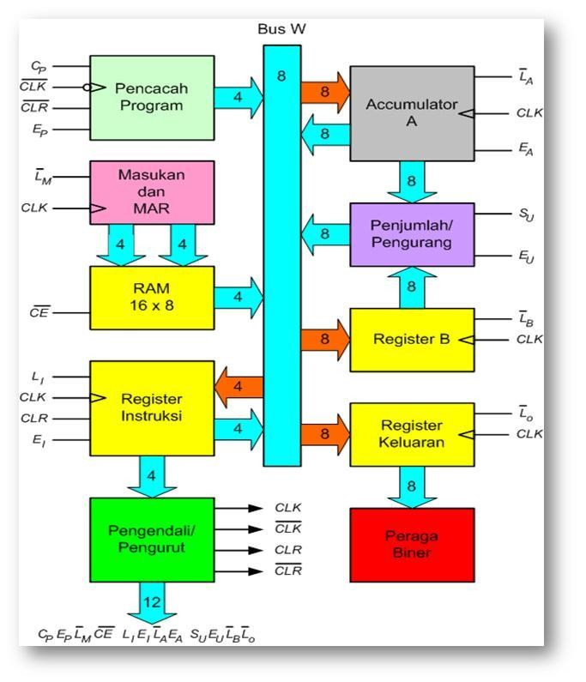
Arsiterktur SAP

Slide 7
Pejelasan
CLK, digunakan sebagai pemicu pengaktifan komponen dengan mode active high, aktif jika nilai = 1
NOT CLK, digunakan untuk pemicu pengaktifan komponen dengan mode active low, aktif jika nilai = 0
CLR, digunakan untuk mereset komponen dengan mode active high, aktif jika nilai = 1
NOT CLR, digunakan untuk mereset komponen dengan mode active low, aktif jika nilai = 0

Slide 8


Program Counter
Bertugas mencacah dari 0000 sampai 1111
Maksudnya?
Sebagai unit kendali yang akan mengatur
jalannya instruksi pada sebuah komputer.
Ketika komputer bekerja maka akan mereset ke posisi 0000 kemudian naik 1
PC = PC+1
Komponen yang beperan :
Ep = mengeluarkan nilai dari PC ke dalam Bus W
Cp = mengendalikan Increment PC

Slide 9

Memori Address Register (MAR)
Merupakan Register yang digunakan untuk alamat dan data.
Selama komputer bekerja alamat dalam PC akan ditahan oleh MAR
Jalur kendalinya adalab Lm = mengambil data dari Bus W ke dalam MAR

Slide 10

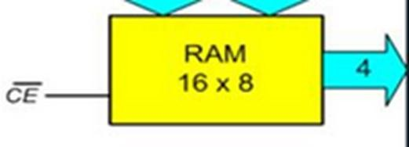
MEMORI
Sebagai memori utama tempat menyimpan instruksi dan data
Memilika 16 alamat dengan panjang data adalah 8 bit
NOT CE : mengeluarkan data 8 bit dari memori ke bus W

Slide 11

Register Instruksi
Instruksi yang dibaca dari memori akan masuk ke dalam register
instruksi.
Output dibagi 2 bagian :
Bagian atas sebanyak 4 bit →pengendali pengurut
Bagian bawah sebanyak 4 bit →masuk ke bus W
Jalur Kendali
Li = Mengambil data 8 bit dari bus
Ei = Mengendalikan data 4 bit dari register yang menuju ke bus

Slide 12
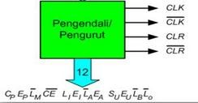
Pengedali pengurut
Digunakan untuk mengatur seluruh jalannya komputer termasuk eksekusi instruksi

Slide 13
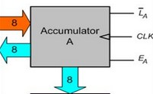
Akumulator
Merupakan register buffer yang digunakan untuk menyimpan hasil
sementara selama komputer beroperasi
Output ada 2 :
Masuk ke ALU
Menuju ke Bus
Jalur Kendali
La = Mengambil data 8 bit dari bus W
Ea = Mengendalikan data 8 bit dari register yang menuju ke bus

Slide 14

Pengurang dan Penjumlah
Menggunakan sebuah penjumlah-pengurang
Pengurangan menggunakan komplemen 2
Kejadian :
Bila Su = 0 maka S = A+B
Bila Su = 1 maka S = A+B’
Rangkaian ini bersifat asinkron →isi keluarannya akan berubah bila
terjadi perubahan pada data masukan
Jalur kendali :
Su : menentukan jenis operasi
Eu : Mengendalikan data 8 bit dari penjumlahan dan pengurangan menuju ke bus

Slide 15

Register B
Register B adalah register bufer
Register ini digunakan dalam operasi aritmetik.

Slide 16
Register Keluaran
Pada akhir operasi komputer, akumulator berisi jawaban dari persoalan yang diselesaikan.
Pada saat ini, kita perlu memindahkan jawaban yang bersangkutan ke “dunia luar”.
Untuk keperluan inilah register keluaran dipergunakan

Slide 17
Instruction Set SAP-1 (1)
Instruction Set :
Operasi-operasi dasar yang dapat dilakukan oleh komputer
Terdiri dari 2 jenis :
Operasi dengan 1 operand. Contoh : LDA, ADD, SUB
Disebut juga memory reference instruction karena menggunakan data
yang tersimpan dalam memori
Operasi dengan tanpa operand. Contoh : HLT, OUT

Slide 18
Instruction Set SAP-1 (2)
Instruksi-instruksi pada SAP-1 :
LDA (Load the Accumulator)
Untuk mengambil data dari memori dan dimasukkan ke dalam accumulator
Contoh : LDA AH
ADD
Untuk menjumlahkan isi accumulator dengan data memori
Contoh : ADD 8H
SUB
Untuk mengurangkan isi accumulator dengan isi register B
Contoh : SUB DH

Slide 19
Instruction Set SAP-1 (3)
Instruksi-instruksi pada SAP-1 (lanjutan):
OUT
Adalah instruksi tanpa operand
Data dari akumulator diambil dan dimasukkan ke dalam register keluaran
HLT
Halt
Untuk menghentikan proses
Akhir suatu program

Slide 20
Contoh Penggunaan Set Instruksi
Misal AH = 00000011 dan 8H = 00000001
LDA AH ADD 8H | ; ; | A = 00000011 | → diisi ke accumulator → dimuat ke register B
 |  | A = A + 00000001 = 00000100 | → dimuat ke accumulator

Slide 21
Pemrograman SAP-1
Dalam melakukan operasinya, tiap instruksi komputer SAP-1 diberi operation code (op code)
No | Mnemonik | Op Code
1 | LDA | 0000
2 | ADD | 0001
3 | SUB | 0010
4 | OUT | 1110
5 | HLT | 1111

Slide 22
Siklus Instruksi
Dalam menyelesaikan instruksi diperlukan tahapan
Tahapan → siklus instruksi :
Tahap Fetch
Tahap Execute
Masing-masing tahap butuh 3 siklus detak (clock cycle) diatur oleh Ring Counter
Karena 2 tahap berarti 6 siklus detak (T)
T = T6T5T4T3T2T1
Saat komputer jalan, data dari Ring Counter adalah 000001
Selanjutnya 000010, 000100, 001000, 010000, 100000
Tiap instruksi diselesaikan dalam 6 keadaan T tersebut

Slide 23
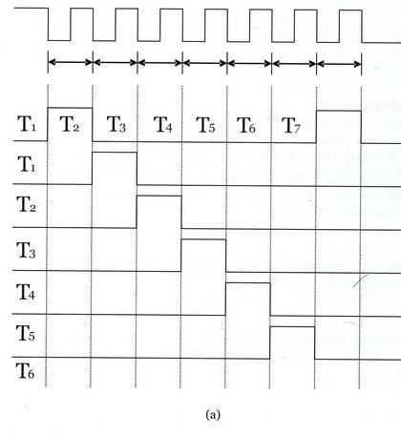
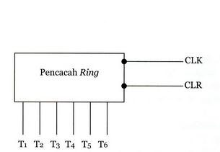
Siklus Instruksi

Slide 24
Siklus Fetch
Aktifitas dalam siklus Fetch :
Kirim PC ke MAR → Address state
Tambah PC → Increment State
Ambil instruksi dan masukkan ke IR → Memory State

Slide 25
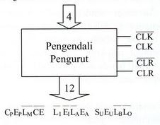
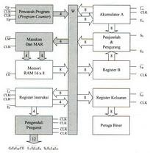

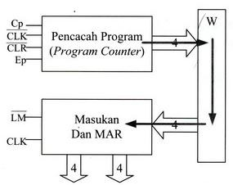
Siklus Fetch – Address State (T1)

Slide 26
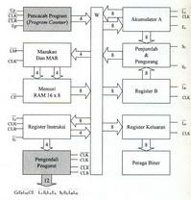
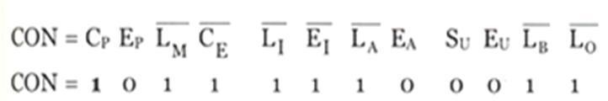
Siklus Fetch – Increment State (T2)

Slide 27
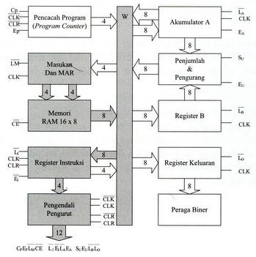

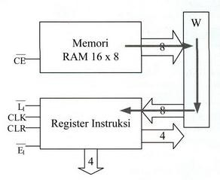
Siklus Fetch – Memoty State(T3)

Slide 28
Siklus Eksekusi
Aktifitas dalam siklus Fetch :
Alamat memori dikirim dari IR ke MAR
Ambil data dan dimasukkan dalam accumulator
Kedua aktifitas dilakukan pada tahap T4 dan T5, sedangkan tahap T6 tidak melakukan apa-apa

Slide 29
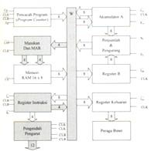

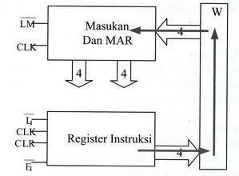
Siklus Eksekusi – Pengiriman Alamat (T4)

Slide 30
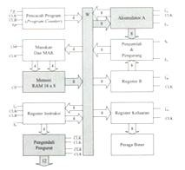

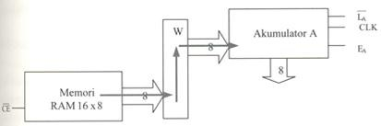
Siklus Eksekusi – Ambil Data(T5)

Slide 31
Instruksi ADD & SUB
Data operand diambil dari memori dan dijumlahkan dengan accumulator hasilnya disimpan ke accumulator
Aktifitasnya :
Alamat memori dikirim dari IR ke MAR
Ambil data dari memori dan dikirim ke register B
Data register B dioperasikan dengan yang di accumulator dan
hasilnya disimpan di accumulator
Ketiga aktifitas dilakukan saat T4, T5 dan T6

Slide 32
Instruksi ADD/SUB – Pengiriman Alamat (T4)
Untuk T4 sama dg T4
untuk LDA

Slide 33
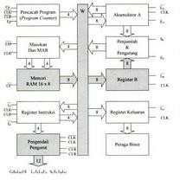


Instruksi ADD/SUB – Ambil Data(T5)

Slide 34
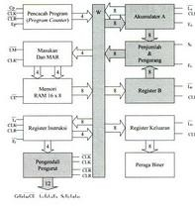

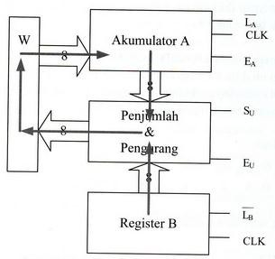
Instruksi ADD/SUB – ADD/SUB(T6)
Untuk SUB, SU 1

Slide 35
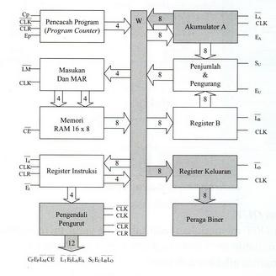

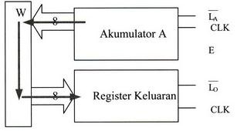
Instruksi OUT
Hanya perlu 1 tahap T4 :
Pindahkan data dari akumulator ke register keluaran

Slide 36
Controller-Sequencer (1)
Merupakan register pengendali/pengurut
Pada komputer modern, bagian ini adalah control unit
Dalam komputer SAP, keluaran register ini lebarnya 12 bit yang mengendalikan seluruh register dalam SAP
Setiap tahap T1-T6 pengendali mengeluarkan sinyal kendali sebanyak 6 buah
Sinyal kendali yang keluar dari controller/sequencer disebut dengan mikroinstruksi

Slide 37
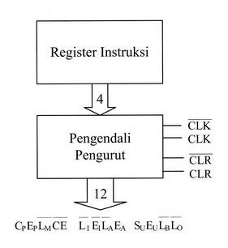
Controller-Sequencer (2)
Keluaran controller/sequencer
tergantung dari 4 bit dari IR
Tiap instruksi memiliki kode yang berbeda-beda

Slide 38
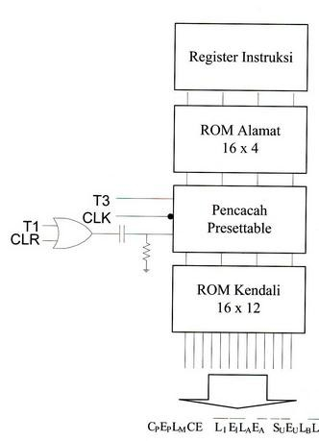
Komponen dalam controller/sequencer
Alamat | Data | Instruksi
0000 | 0011 | LDA
0001 | 0110 | ADD
0010 | 1001 | SUB
0011 | XXXX | None
0100 | XXXX | None
0101 | XXXX | None
0110 | XXXX | None
0111 | XXXX | None
1000 | XXXX | None
1001 | XXXX | None
1010 | XXXX | None
1011 | XXXX | None
1100 | XXXX | None
1101 | XXXX | None
1110 | 1100 | OUT
1111 | XXXX | None

Slide 39
Pencacah Presetable
Akan mencacah dari 0000
sampai 1110
Jika instruksi LDA,
maka nilai pencacah
berikutnya 0011
Jika instruksi OUT,
Maka nilai pencacah
berikutnya 1100
Alamat | Data | Instruksi
0000 | 0011 | LDA
0001 | 0110 | ADD
0010 | 1001 | SUB
0011 | XXXX | None
0100 | XXXX | None
0101 | XXXX | None
0110 | XXXX | None
0111 | XXXX | None
1000 | XXXX | None
1001 | XXXX | None
1010 | XXXX | None
1011 | XXXX | None
1100 | XXXX | None
1101 | XXXX | None
1110 | 1100 | OUT
1111 | XXXX | None

Slide 40
Mikroinstruksi & Mikroprogram
Mikroinstruksi adalah instruksi dalam bhs assembly
Contoh : LDA, ADD, SUB, OUT
Sering jg disebut mnemonik
Dalam kasus komputer SAP-1 terdapat dalam isi ROM Kendali 16x12
Mikroprogram adalah program yang disimpan secara permanen dalam ROM kendali

Slide 41
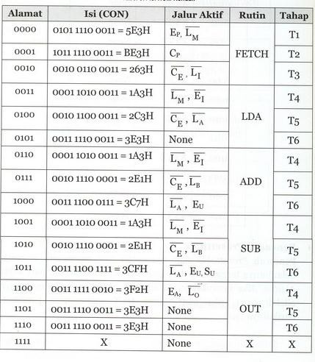
Isi ROM Kendali 16 x 12

Slide 42
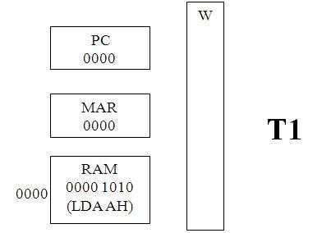
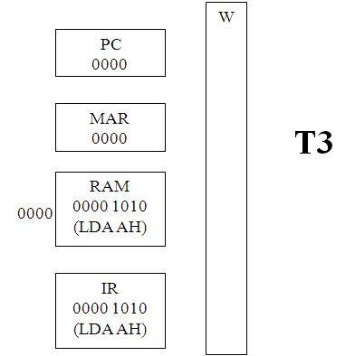
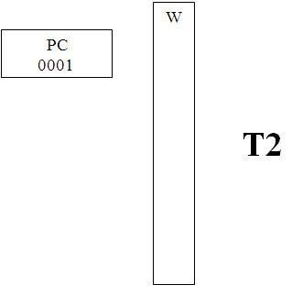
Simulasi siklus T, set instruksi & controller/sequencer (1)
Op Code : LDA = 0000, ADD = 0001 Misal AH = 00000011 dan 8H = 00000001
0 0000 | LDA AH
1 0001 | ADD 8H
2 0010 | ---
3 0011 | ---
4 0100 | ---
5 0101 | ---
6 0110 | ---
7 0111 | ---
8 1000 | 00000001
9 1001 | ---
A 1010 | 00000011
B 1011 | ---
C 1100 | ---
D 1101 | ---
E 1110 | ---
F 1111 | ---

Slide 43


Simulasi siklus T, set instruksi & controller/sequencer (2)
Op Code : LDA = 0000, ADD = 0001 Misal AH = 00000011 dan 8H = 00000001
RAM 0000 1010 (LDA AH)
Alamat | Data | Instruksi
0000 | 0011 | LDA
0001 | 0110 | ADD
0010 | 1001 | SUB
0011

Slide 44
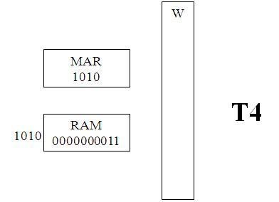
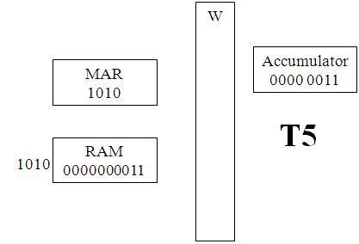
Simulasi siklus T, set instruksi & controller/sequencer (3)
0 0000 | LDA AH
1 0001 | ADD 8H
2 0010 | ---
3 0011 | ---
4 0100 | ---
5 0101 | ---
6 0110 | ---
7 0111 | ---
8 1000 | 00000001
9 1001 | ---
A 1010 | 00000011
B 1011 | ---
C 1100 | ---
D 1101 | ---
E 1110 | ---
F 1111 | ---

